Slide 1

模拟与数字电路 (Analog and Digital Circuits)
集成运算放大器 (2)
模电 P24 – 43
计算机科学与技术学院本科课程

Slide 2
内容提纲
集成运算放大器的性质回顾
集成运算放大器的线性应用
2

Slide 3


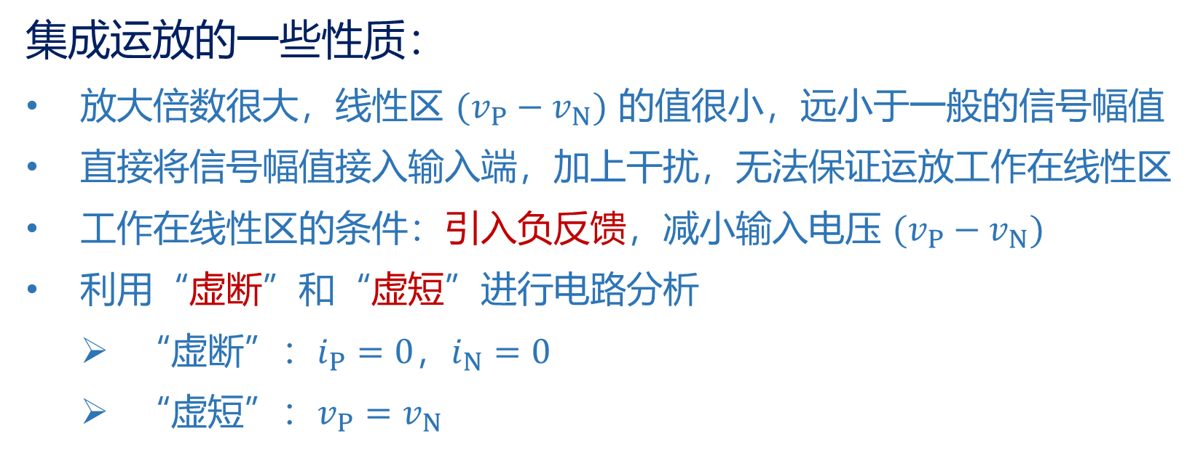
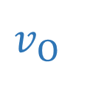










集成运算放大器的性质回顾
集成运放的一些性质：
放大倍数很大，线性区 $(v_{P}−v_{N})$ 的值很小，远小于一般的信号幅值
直接将信号幅值接入输入端，加上干扰，无法保证运放工作在线性区
工作在线性区的条件：引入负反馈，减小输入电压 $(v_{P}−v_{N})$
利用“虚断”和“虚短”进行电路分析
  “虚断”：$i_{P}=0$，$i_{N}=0$
  “虚短”：$v_{P}=v_{N}$
$$v_{O}/V$$
正饱和区
$$+V_{om}=V_{+}−ΔV$$
$$i_{N}$$
线性区
$$−V_{im}$$
$$v_{N}$$
$$−$$
$$+V_{im}$$
$$(v_{P}−v_{N})/μV$$
$$v_{O}$$
$$v_{P}$$
$$+$$
$$i_{P}$$
$$−V_{om}=V_{−}+ΔV$$
3
负饱和区
Notes:
V_im 很小

Slide 4
集成运算放大器的线性应用
集成运放的线性应用内容：
同相/反相比例运算电路
加法/减法运算电路
积分/微分运算电路
4

Slide 5












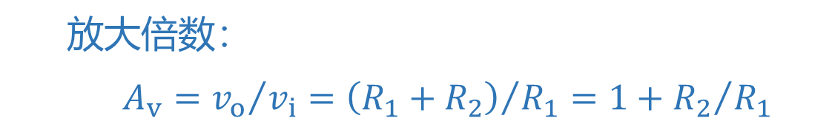

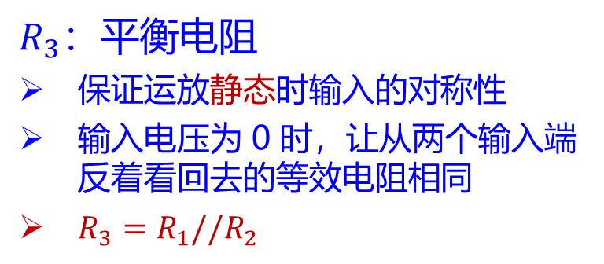


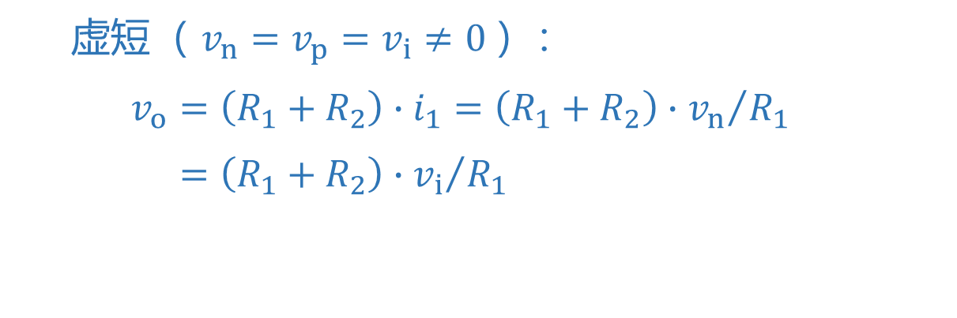



集成运算放大器的线性应用 —— 同相/反相比例运算电路
同相比例运算电路
  反馈类型：电压串联负反馈
$v_{i}$ 加到运放的同相输入端
$$i_{p}$$
$$v_{p}$$
$$+$$
  虚断（ $i_{p}=i_{n}=0$）：
    $i_{1}=i_{2}$
$$v_{o}$$
$$R_{3}$$
$$v_{n}$$
$$i_{n}$$
$$+$$
$$−$$
$$i_{2}$$
$$v_{i}$$
  虚短（ $v_{n}=v_{p}=v_{i}≠0$）：
  $v_{o}=\left(R_{1}+R_{2}\right)∙i_{1}=\left(R_{1}+R_{2}\right)∙{v_{n}}/{R_{1}}$
    $v_{o}=\left(R_{1}+R_{2}\right)∙{v_{i}}/{R_{1}}$
$$−$$
$$R_{2}$$
$$R_{1}$$
$$i_{1}$$
  放大倍数：
    $$A_{v}={v_{o}}/{v_{i}}={\left(R_{1}+R_{2}\right)}/{R_{1}}=1+{R_{2}}/{R_{1}}$$
$R_{3}$：平衡电阻
保证运放静态时输入的对称性
输入电压为 0 时，让从两个输入端反着看回去的等效电阻相同
$R_{3}=R_{1}//R_{2}$
    $A_{v}>0$，表示 $v_{o}$ 与 $v_{i}$ 同相
5
Notes:
平衡电阻

Slide 6












集成运算放大器的线性应用 —— 同相/反相比例运算电路
同相比例运算电路
  输入电阻高，输出电阻低
$$i_{p}$$
$$v_{p}$$
$$+$$
    $R_{i}=\frac{v_{i}}{i_{i}}=\frac{v_{i}}{i_{p}}≈∞$，$R_{o}≈0$
$$v_{o}$$
$$R_{3}$$
$$v_{n}$$
$$i_{n}$$
$$+$$
$$−$$
  可构成如下电压跟随器（$v_{o}=v_{i}$）：
$$i_{2}$$
$$v_{i}$$
$$−$$
$$v_{p}$$
$$R_{2}$$
$$R_{o}$$
$$R_{1}$$
$$i_{1}$$
$$+$$
$$v_{o}$$
$$+$$
$$v_{n}$$
$$v_{i}$$
$$−$$
$$R_{i}$$
$$−$$
电压跟随器常用作“缓冲”和“隔离”
6
Notes:
利用电压跟随器输入阻抗高和输出阻抗低的特点，用来“隔离”前后级之间的影响

Slide 7
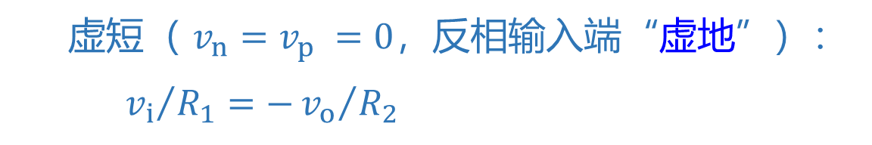




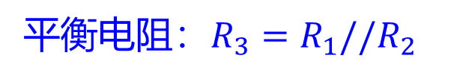




集成运算放大器的线性应用 —— 同相/反相比例运算电路
反相比例运算电路
  反馈类型：电压并联负反馈
$v_{i}$ 加到运放的反相输入端
$$i_{p}$$
$$v_{p}$$
$$+$$
  虚断（ $i_{p}=i_{n}=0$）：
    $i_{1}=i_{2}$
$$v_{o}$$
$$R_{3}$$
$$v_{n}$$
$$i_{n}$$
$$−$$
$$i_{1}$$
$$i_{2}$$
  虚短（ $v_{n}=v_{p} =0$，反相输入端“虚地”）：
    $${v_{i}}/{R_{1}}=−{v_{o}}/{R_{2}}$$
$$+$$
$$R_{1}$$
$$R_{2}$$
$$v_{i}$$
$$−$$
  放大倍数：$A_{v}={v_{o}}/{v_{i}}=−{R_{2}}/{R_{1}}$
    $A_{v}<0$，表示 $v_{o}$ 与 $v_{i}$ 反相
平衡电阻：$R_{3}=R_{1}//R_{2}$
  输入/输出电阻：
    $R_{i}=R_{1}$，$R_{o}=0$
7

Slide 8

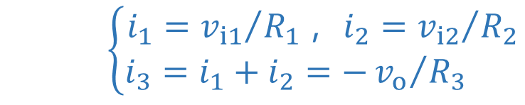




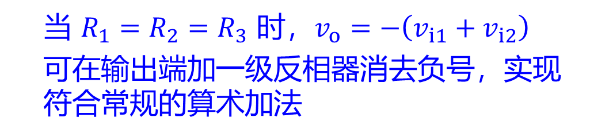
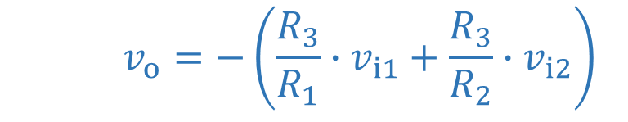

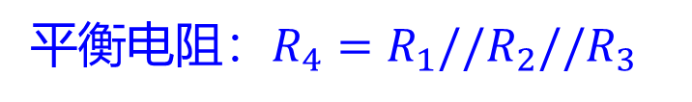
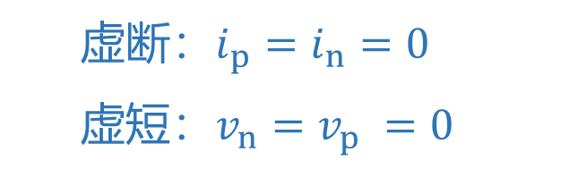


集成运算放大器的线性应用 —— 加法/减法运算电路
加法运算电路
  虚断：$i_{p}=i_{n}=0$
  虚短：$v_{n}=v_{p} =0$
$$i_{p}$$
$$v_{p}$$
$$+$$
$$v_{o}$$
$$R_{4}$$
$$v_{n}$$
$$i_{n}$$
$$−$$
    $$\left\{\begin{aligned}i_{1}={v_{i1}}/{R_{1}}\text{，}i_{2}={v_{i2}}/{R_{2}} \\ i_{3}=i_{1}+i_{2}=−{v_{o}}/{R_{3}} \end{aligned}\right.$$
$$i_{1}$$
$$i_{3}$$
$$v_{i1}$$
$$R_{1}$$
$$R_{3}$$
$$i_{2}$$
    $$v_{o}=−\left(\frac{R_{3}}{R_{1}}∙v_{i1}+\frac{R_{3}}{R_{2}}∙v_{i2}\right)$$
$$v_{i2}$$
$$R_{2}$$
  当 $R_{1}=R_{2}=R_{3}$ 时，$v_{o}=−\left(v_{i1}+v_{i2}\right)$
  可在输出端加一级反相器消去负号，实现符合常规的算术加法
平衡电阻：$R_{4}=R_{1}//R_{2}//R_{3}$
8

Slide 9


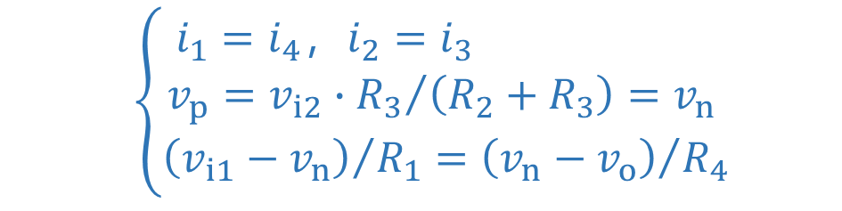


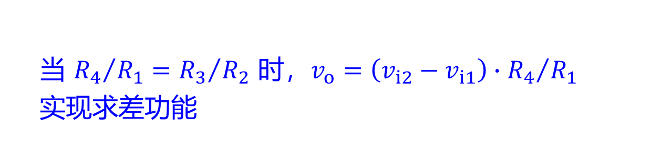

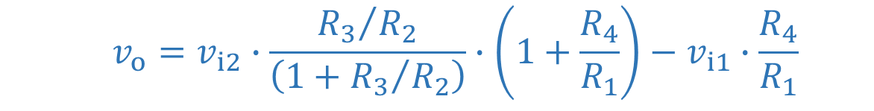



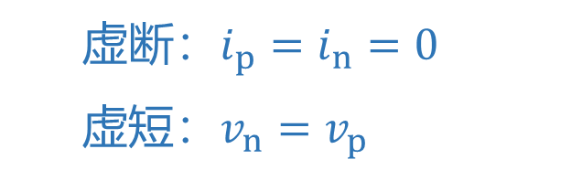


集成运算放大器的线性应用 —— 加法/减法运算电路
减法运算电路
$$i_{2}$$
$$i_{3}$$
$$v_{i2}$$
  虚断：$i_{p}=i_{n}=0$
  虚短：$v_{n}=v_{p}$
$$R_{2}$$
$$i_{p}$$
$$R_{3}$$
$$+$$
$$+$$
$$v_{p}$$
$$v_{o}$$
$$(v_{i2}−v_{i1})$$
$$i_{n}$$
$$v_{n}$$
    $$\left\{\begin{aligned}\begin{aligned}i_{1}=i_{4}\text{，}i_{2}=i_{3} \\ v_{p}=v_{i2}∙{R_{3}}/{\left(R_{2}+R_{3}\right)}=v_{n} \end{aligned} \\ {\left(v_{i1}−v_{n}\right)}/{R_{1}}={\left(v_{n}−v_{o}\right)}/{R_{4}}\end{aligned}\right.$$
$$−$$
$$−$$
$$i_{1}$$
$$i_{4}$$
$$v_{i1}$$
$$R_{1}$$
$$R_{4}$$
    $$v_{o}=v_{i2}∙\frac{{R_{3}}/{R_{2}}}{\left(1+{R_{3}}/{R_{2}}\right)}∙\left(1+\frac{R_{4}}{R_{1}}\right)−v_{i1}∙\frac{R_{4}}{R_{1}}$$
  当 ${R_{4}}/{R_{1}}={R_{3}}/{R_{2}}$ 时，$v_{o}=\left(v_{i2}−v_{i1}\right)∙{R_{4}}/{R_{1}}$
  实现求差功能
9

Slide 10


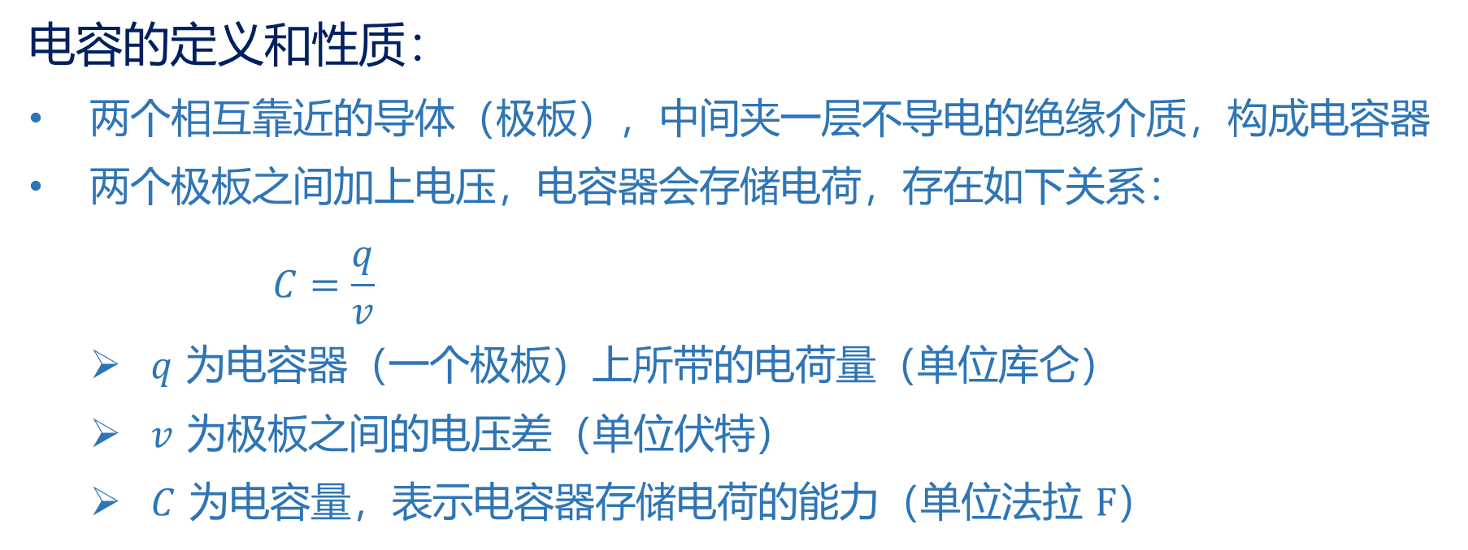


电容知识点补充
电容的定义和性质：
两个相互靠近的导体（极板），中间夹一层不导电的绝缘介质，构成电容器
两个极板之间加上电压，电容器会存储电荷，存在如下关系：
        $$C=\frac{q}{v}$$
  $q$ 为电容器（一个极板）上所带的电荷量（单位库仑）
  $v$ 为极板之间的电压差（单位伏特）
  $C$ 为电容量，表示电容器存储电荷的能力（单位法拉 $F$）
$$⊕$$
$$⊕$$
$$⊕$$
$$⊕$$
$$⊕$$
$$⊕$$
$$⊕$$
$$⊝$$
$$⊝$$
$$⊝$$
$$⊝$$
$$⊝$$
$$⊝$$
$$⊝$$
$$+$$
$$−$$
电容
10

Slide 11

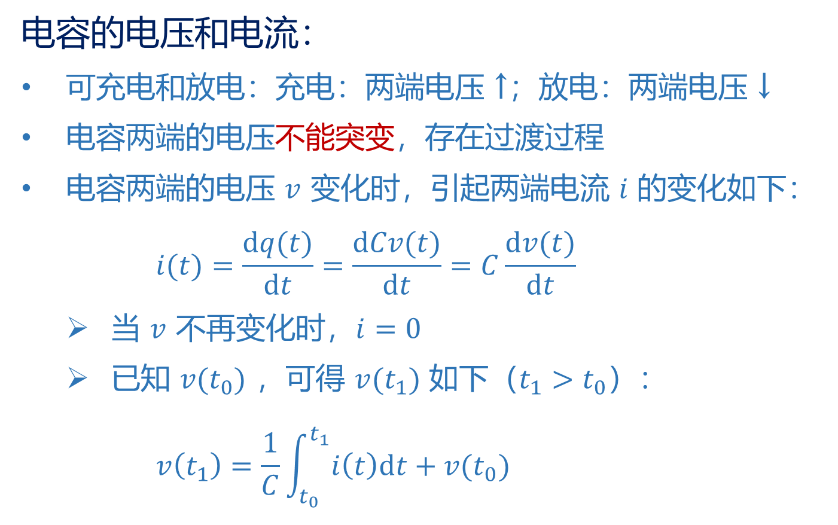


电容知识点补充
电容的电压和电流：
可充电和放电：充电：两端电压 ↑；放电：两端电压 ↓
电容两端的电压不能突变，存在过渡过程
电容两端的电压 $v$ 变化时，引起两端电流 $i$ 的变化如下：
      $$i(t)=\frac{dq(t)}{dt}=\frac{dCv(t)}{dt}=C\frac{dv(t)}{dt}$$
  当 $v$ 不再变化时，$i=0$
  已知 $v(t_{0})$ ，可得 $v(t_{1})$ 如下（$t_{1}>t_{0}$）：
      $$v\left(t_{1}\right)=\frac{1}{C}\int_{t_{0}}^{t_{1}}{i\left(t\right)dt}+v(t_{0})$$
$$⊕$$
$$⊕$$
$$⊕$$
$$⊕$$
$$⊕$$
$$⊕$$
$$⊕$$
$$⊝$$
$$⊝$$
$$⊝$$
$$⊝$$
$$⊝$$
$$⊝$$
$$⊝$$
$$v$$
$$+$$
$$−$$
$$i$$
$$C$$
11

Slide 12



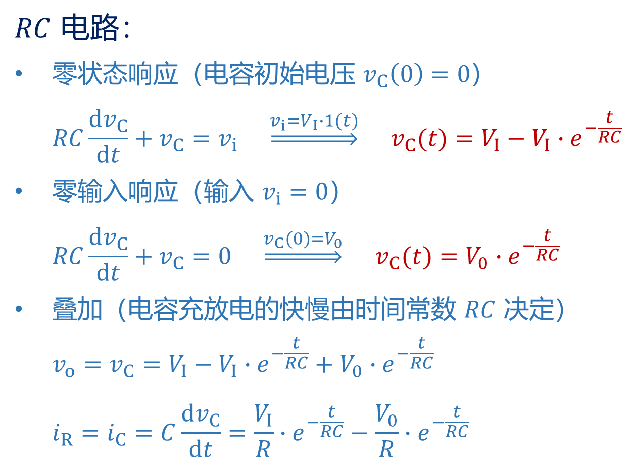
















电容知识点补充
$RC$ 电路：
零状态响应（电容初始电压 $v_{C}\left(0\right)=0$）
  $$RC\frac{dv_{C}}{dt}+v_{C}=v_{i} \underset{⇒}{v_{i}=V_{I}∙1(t)} v_{C}(t)=V_{I}−V_{I}∙e^{−\frac{t}{RC}}$$
零输入响应（输入 $v_{i}=0$）
  $$RC\frac{dv_{C}}{dt}+v_{C}=0 \underset{⇒}{v_{C}(0)=V_{0}} v_{C}(t)=V_{0}∙e^{−\frac{t}{RC}}$$
叠加（电容充放电的快慢由时间常数 $RC$ 决定）
  $$v_{o}=v_{C}=V_{I}−V_{I}∙e^{−\frac{t}{RC}}+V_{0}∙e^{−\frac{t}{RC}}$$
  $$i_{R}=i_{C}=C\frac{dv_{C}}{dt}=\frac{V_{I}}{R}∙e^{−\frac{t}{RC}}−\frac{V_{0}}{R}∙e^{−\frac{t}{RC}}$$
$$i_{R}$$
$$+$$
$$+$$
$$R$$
$$+$$
$$v_{i}$$
$$C$$
$$v_{C}$$
$$v_{o}$$
$$i_{C}$$
$$−$$
$$−$$
$$−$$
$$v_{i}$$
$$v_{o}$$
$$V_{I}$$
$$O$$
$$t$$
零状态
响应
零输入
响应
$$v_{C}(0)=0$$
12
Notes:
零状态响应和零输入响应的等式是基于 KVL 得到的

Slide 13
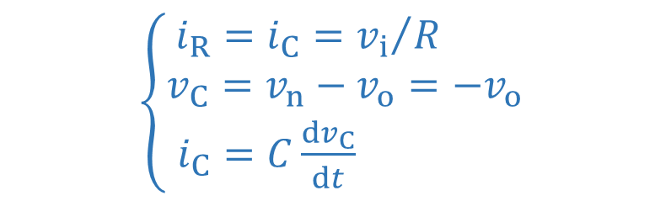


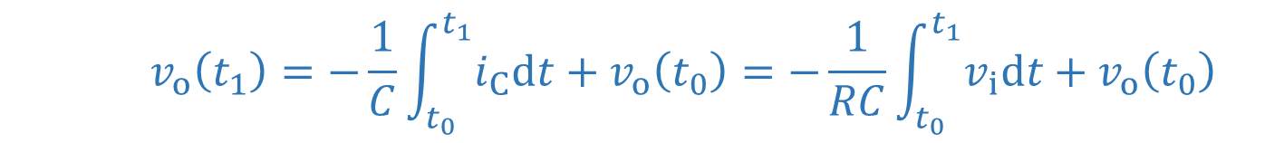




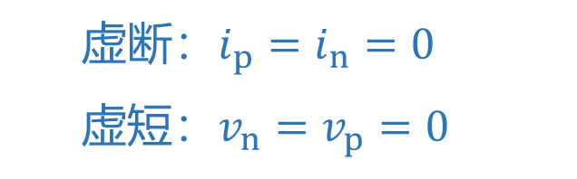




集成运算放大器的线性应用 —— 积分/微分运算电路
积分运算电路
  虚断：$i_{p}=i_{n}=0$
  虚短：$v_{n}=v_{p}=0$
$$i_{p}$$
$$v_{p}$$
$$+$$
$$v_{o}$$
$$R$$
$$v_{n}$$
$$i_{n}$$
    $\left\{\begin{aligned}i_{R}=i_{C}={v_{i}}/R \\ v_{C}=v_{n}−v_{o}=−v_{o} \\ i_{C}=C\frac{dv_{C}}{dt} \end{aligned}\right.$
$$−$$
$$v_{C}$$
$$i_{R}$$
$$+$$
$$−$$
$$v_{i}$$
$$R$$
$$i_{C}$$
$$C$$
    $$v_{o}\left(t_{1}\right)=−\frac{1}{C}\int_{t_{0}}^{t_{1}}{i_{C}dt}+v_{o}\left(t_{0}\right)=−\frac{1}{RC}\int_{t_{0}}^{t_{1}}{v_{i}dt}+v_{o}\left(t_{0}\right)$$
  当电容的初始电压为 $v_{C}\left(0\right)=0$ 时，$v_{o}\left(t_{1}\right)$ 如下（$RC$ 为时间常数）：
    $$v_{o}\left(t_{1}\right)=−\frac{1}{RC}\int_{0}^{t_{1}}{v_{i}dt}$$
13
Notes:
时间常数越大，电容充放电就越慢

Slide 14

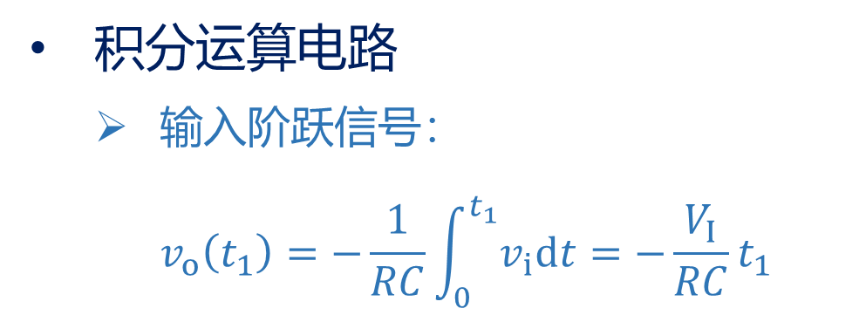









集成运算放大器的线性应用 —— 积分/微分运算电路
积分运算电路
  输入阶跃信号：
    $$v_{o}\left(t_{1}\right)=−\frac{1}{RC}\int_{0}^{t_{1}}{v_{i}dt}=−\frac{V_{I}}{RC}t_{1}$$
$$i_{p}$$
$$v_{p}$$
$$+$$
$$v_{o}$$
$$R$$
$$v_{n}$$
$$i_{n}$$
$$−$$
$$v_{C}$$
$$i_{R}$$
$$+$$
$$−$$
$$v_{i}$$
$$v_{i}$$
$$v_{o}$$
$$R$$
$$i_{C}$$
输入阶跃信号
$$C$$
$$V_{I}$$
$$τ=RC$$
$$t$$
$$R_{f}$$
随时间线性下降
为防止运放饱和，在电容两端并联一个大电阻 $R_{f}$
$$t$$
$$−V_{I}$$
$$−V_{om}$$
输出饱和
14
Notes:
并联 R_1 会对电路产生一定影响

Slide 15






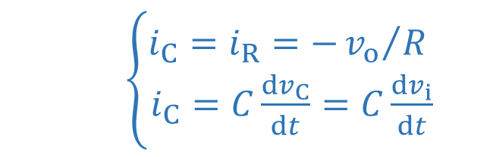


集成运算放大器的线性应用 —— 积分/微分运算电路
微分运算电路
  虚断：$i_{p}=i_{n}=0$
  虚短：$v_{n}=v_{p}=0$
$$i_{p}$$
$$v_{p}$$
$$+$$
$$v_{o}$$
$$R$$
$$v_{n}$$
$$i_{n}$$
    $\left\{\begin{aligned}i_{C}=i_{R}=−{v_{o}}/R \\ i_{C}=C\frac{dv_{C}}{dt}=C\frac{dv_{i}}{dt}\end{aligned}\right.$
$$v_{C}$$
$$−$$
$$i_{R}$$
$$+$$
$$−$$
$$v_{i}$$
$$i_{C}$$
$$R$$
$$C$$
    $$v_{o}=−RC\frac{dv_{i}}{dt}$$
15

Slide 16
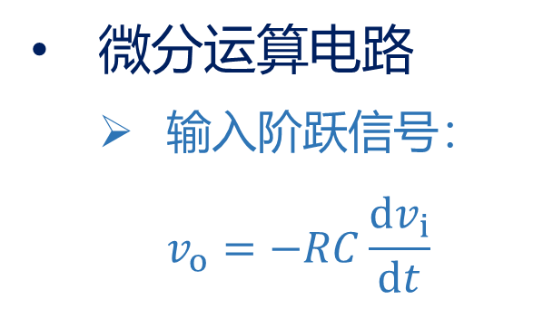


集成运算放大器的线性应用 —— 积分/微分运算电路
微分运算电路
  输入阶跃信号：
    $$v_{o}=−RC\frac{dv_{i}}{dt}$$
$$i_{p}$$
$$v_{p}$$
$$+$$
$$v_{o}$$
$$R$$
$$v_{n}$$
$$i_{n}$$
$$v_{C}$$
$$−$$
$$i_{R}$$
$$+$$
$$−$$
$$v_{i}$$
$$v_{i}$$
$$v_{o}$$
$$i_{C}$$
$$R$$
输入阶跃信号
$$C$$
$$V_{I}$$
$$t$$
$$t$$
$$−V_{om}$$
由于信号源有内阻，且运放的电源电压限制，在 $t=0$ 时刻，$v_{o}$ 是一个有限值
16
Notes:
v_o 通过一个指数型衰减到 0

Slide 17
作业
电子技术基础（模拟部分）
12 月 19 日的作业
P44 - 47：
  2.3.1， 2.3.2
  2.3.4 (1)
  2.3.7
  2.4.5
  2.4.7
电子技术基础（数字部分）
12 月 19 日的作业
P352：
  7.1.5

